Slide 1

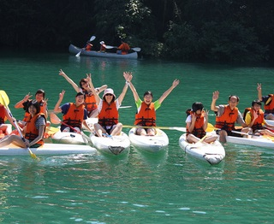
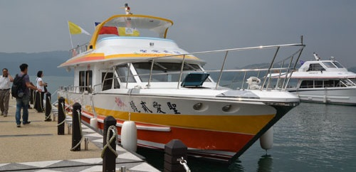
2015 精彩經濟學
暨大創新教學工作坊
提供實地實作經濟學互動式的學習
我們不但將帶您經歷經濟專業有趣的冒險
而且提供日月潭賞心悅目的旅遊享受
全程參與者可提供教師研習時數6小時
的
精采的生活體驗
經濟學熱情的邀約
報名手腳要快喔!

